Slide 1
Дидактическое средство по теме: «Написание частицы НЕ со словами. 2 класс»
Рыбкина Ю.К. учитель начальных классов

Slide 2
Целью данного дидактического средства является знакомство с написанием частицы НЕ со словами

Slide 3
Содержание
1. Обучающее видео по теме «Написание частицы НЕ со словами.
2. Правило «Написание частицы НЕ со словами-действиями».
3. Существительные, которые не употребляются без НЕ.
4. Распределение слов в два столбика.
5. Выполнение упражнения из учебника
6. Оцени себя

Slide 4
Прежде чем приступить к заданиям, тебе нужно внимательно посмотреть видео. Для этого перейди по ссылке
https://www.youtube.com/watch?v=nkE7uXnOgac

Slide 5
Данное правило тебе нужно выучить наизусть. Прочитай его несколько раз.

Slide 6
А эти существительные тебе нужно запомнить. Выпиши их в свою тетрадь. Данные слова нельзя употреблять без частницы НЕ
недолёт
невежда
непоседа
неразбериха
незабудка
неряха
невежа
неудачник
нелепость
неполадки

Slide 7
А теперь перейди по ссылке и выполни задание.
Тебе будет дано 2 столбика. Зеленый – правильное написание частицы НЕ, и красный – неправильное написание частицы НЕ.
Посередине будут появляться слова. Тяни мышкой слова в нужный столбик. В конце, когда слова кончатся, нажми в правом нижнем углу на галочку.
Правильное распределение подсветится зеленой рамкой, неправильное – красной. Исправь свои ошибки, если они будут допущены.
https://learningapps.org/watch?v=pcy5b5bra20

Slide 8
Алгоритм выполнения следующего задания:
1. На следующем слайде ты увидишь отрывок из стихотворения.
2. Прочти его внимательно и перейди к заданию с помощью знака
3. Выполни задание и проверь себя с помощью знака
4. Затем, кликни знак
5. Выполни задание и под знаком можешь посмотреть, что может получится.
Если ты забудешь алгоритм выполнения, то в правом верхнем углу каждого слайда будет знак
Кликни на него и вернешься к алгоритму выполнения.
Переход к заданию
Переход к след.заданию
Подсказка
Приступить к заданию

Slide 9
Теперь выполним упражнение из учебника.
Переход к заданию

Slide 10
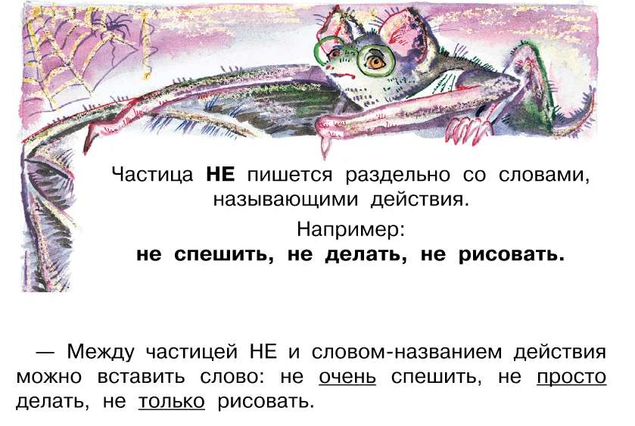
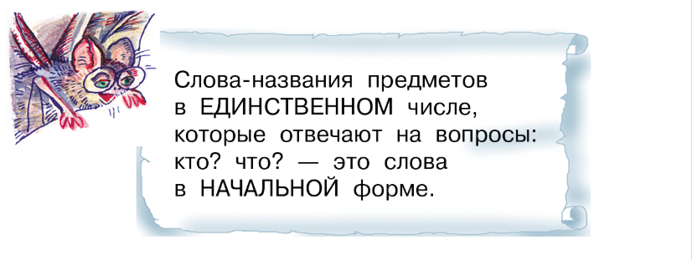
Какое новое правило нужно знать, чтобы записать текст правильно?
Переход к след.заданию

Slide 11
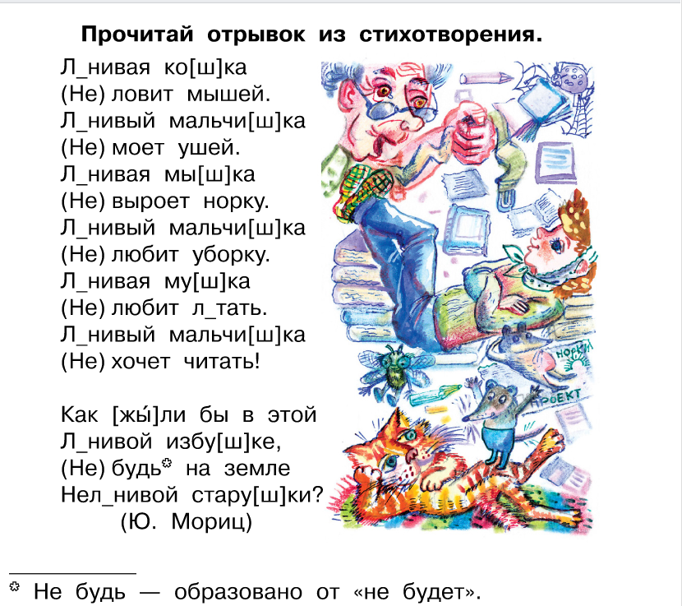
Устно попробуй вставить между частицей НЕ и каждым словом-действием, одно из этих слов: только, просто, очень.
Что может получиться:
Подсказка

Slide 12
Устно попробуй вставить между частицей НЕ и каждым словом-действием, одно из этих слов: только, просто, очень.
Что может получиться:
Не просто ловит
Не только моет
Не просто выроет
Не очень любит
Не просто любит
Не очень хочет
Не просто будь

Slide 13
Следующее задание выполни устно и проверь себя с помощью знака
Переход к след.заданию

Slide 16
Оцени себя
Мне всё удалось
Кликни на рисунок,
которым ты себя оценишь
У меня возникли
небольшие проблемы
У меня ничего
не получилось

Slide 17
Не расстраивайся и не переживай! Отдохни, покушай, сделай разминку и приступи заново к заданиям. Я уверенна, ты всё сможешь понять и выполнить!
Завершение

Slide 18
Ты молодец! Но, всё таки, где-то возникли трудности. Не переживай, отдохни и вернись к тому заданию, где ты допустил ошибки. Исправь их. Я в тебя верю!
Завершение

Slide 19
Мо-ло-дец!!! У тебя всё получилось! Но не забывай, что повторения никто не отменял!
Выполни другие уроки и можешь вернуться к данной теме и повторить ещё раз задания. Это будет замечательно!
Завершение

